Slide 1
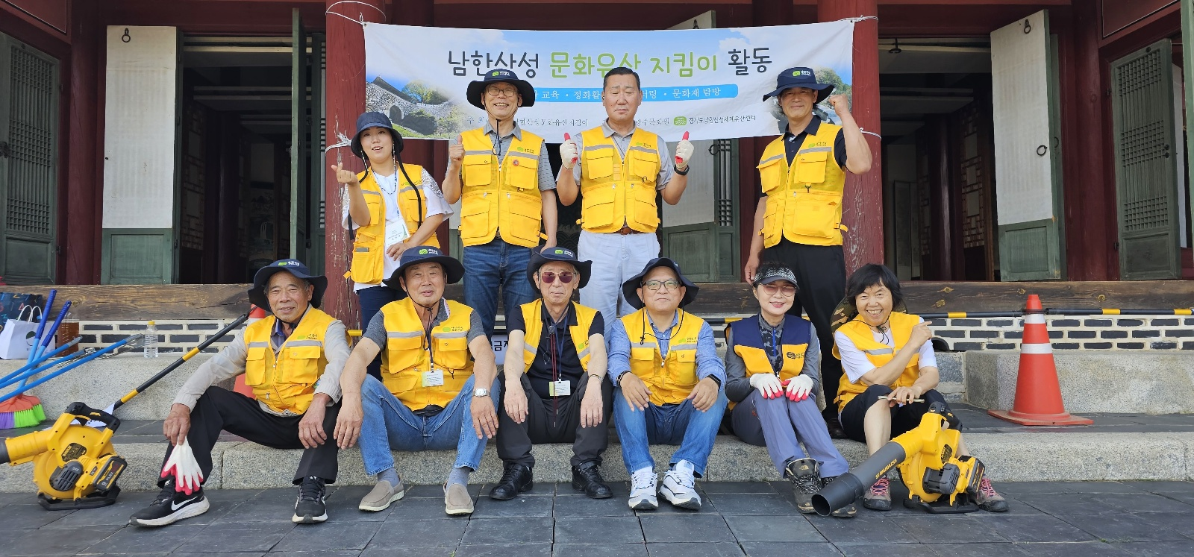
남한산성문화유산지킴이 남한행궁 내행전 정화활동

